Slide 1

指数与对数

Slide 2
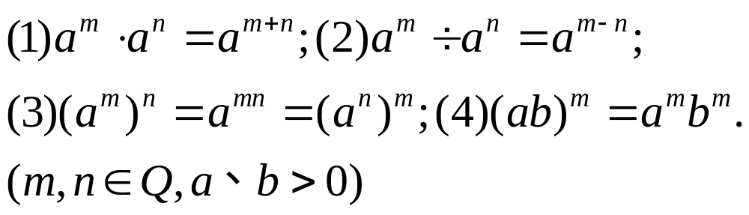
基础知识再现
1.指数幂的运算性质
2.根式

Slide 3
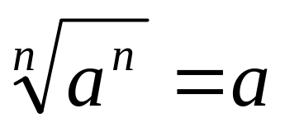
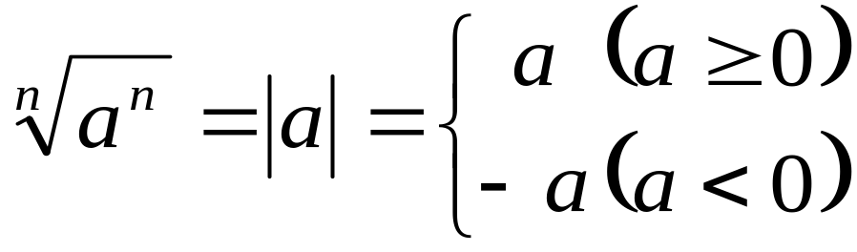
3.根式的性质
(1)当n为奇数时，
(2)当n为偶数时，
(3)负数没有偶次方根.

Slide 4
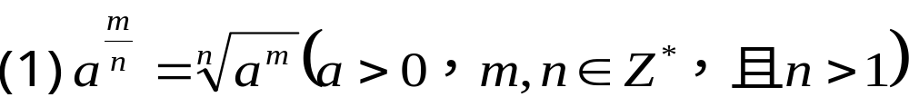
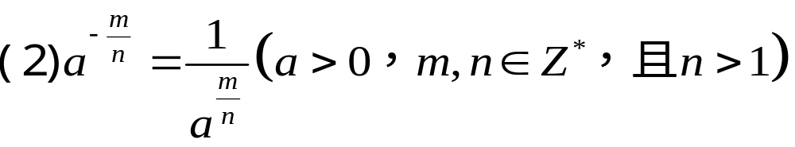
4.正数的分数指数幂的意义

Slide 5
6.对数
一般地，如果a(a＞0，a≠1)的b次幂等于N，就是a^{b}=N，那么数b叫做以a为底N的对数，记作log_{a}N=b,其中a叫做对数的底数，N叫做真数，式子log_{a}N叫做对数式.
常用对数:通常将log₁₀N的对数叫做常用对数，为了简便，N的常用对数记作lgN.
自然对数:通常将使用以无理数e=2.71828…为底的对数叫做自然对数，为了简便，N的自然对数log_{e}N简记作lnN.

Slide 6
7.对数恒等式:
8.对数的性质
(1)负数和零没有对数；
(2)1的对数是零，即 ；
(3)底的对数等于1，即 .

Slide 7
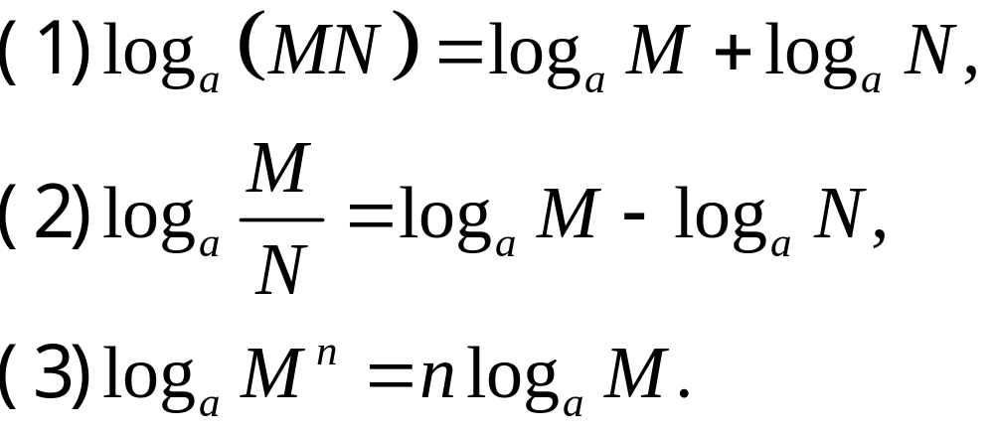
9.对数的运算性质
如果a＞0，a≠1，M＞0，N＞0，那么:

Slide 8



10. 换底公式:

Slide 9
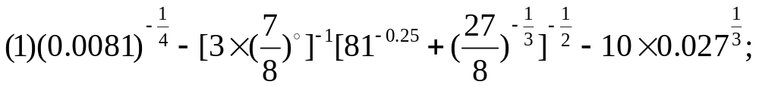

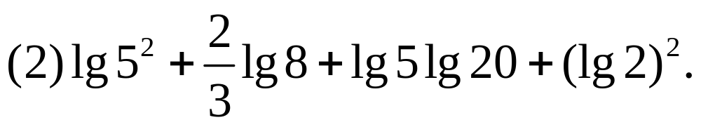

基础讲解
例1.化简下列各式

Slide 10

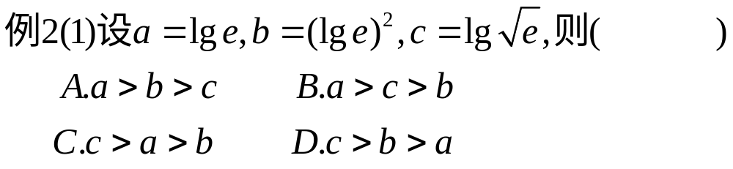
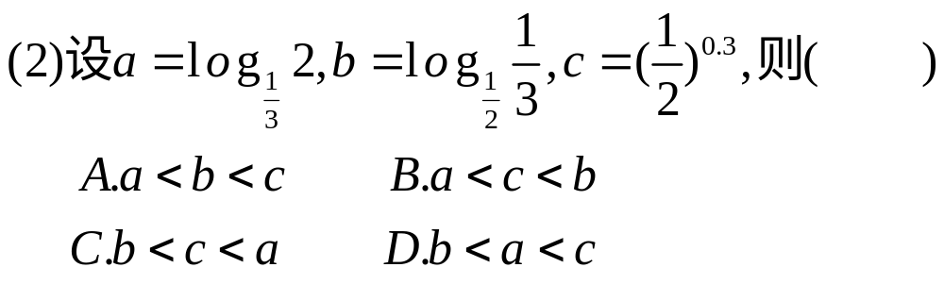


Slide 11
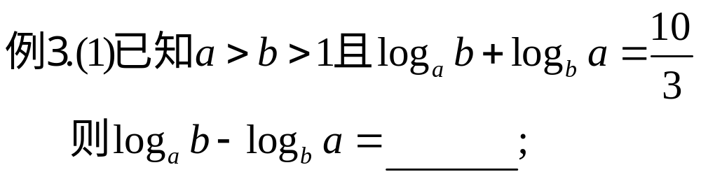
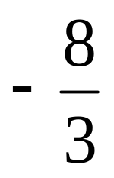
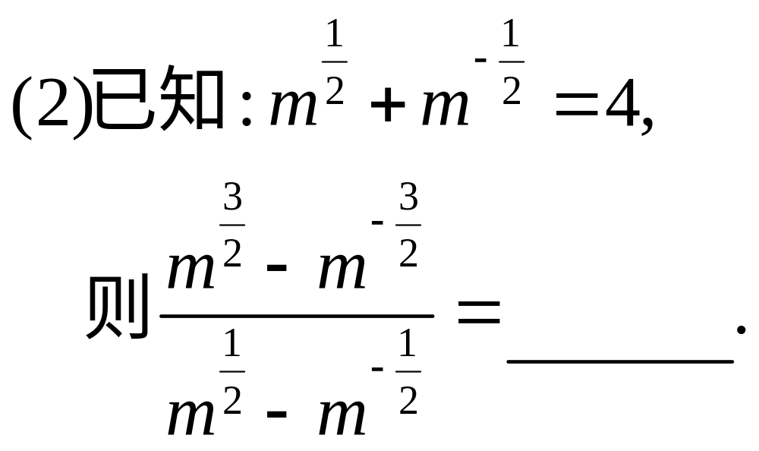
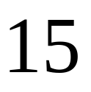

Slide 12
